Slide 1

Notes:
○ 본 강의 자료는 이지스퍼블리싱(주)에서 제공하는 강의 교안입니다.
○ 본 강의 교안은 아래 출판 서적의 내용을 기준으로 구성되었습니다. 또한 다수의 기타 서적이나 사이트를 참조하였습니다. 레퍼런스를 참조하십시오.
2016, 정재곤, “Do it! 안드로이드 앱 프로그래밍(개정3판)”, 이지스퍼블리싱(주)
- 강의 교안에 사용된 화면 캡쳐나 실습 자료의 경우에는 문서 업데이트에 따라 변경될 수 있습니다.

Slide 2


Do It! 안드로이드 앱 프로그래밍
PART 02 - Chapter 06
스레드와 애니메이션
개정3판 – 마시멜로, 안드로이드 스튜디오
Feb. 2016
이지스퍼블리싱(주) 제공 강의 교안
저자 : 정재곤
Notes:
○ 본 강의 자료는 이지스퍼블리싱(주)에서 제공하는 강의 교안입니다.
○ 본 강의 교안은 아래 출판 서적의 내용을 기준으로 구성되었습니다. 또한 다수의 기타 서적이나 사이트를 참조하였습니다. 레퍼런스를 참조하십시오.
2016, 정재곤, “Do it! 안드로이드 앱 프로그래밍(개정3판)”, 이지스퍼블리싱(주)
- 강의 교안에 사용된 화면 캡쳐나 실습 자료의 경우에는 문서 업데이트에 따라 변경될 수 있습니다.

Slide 4




이번 장에서는 무엇을 다룰까요?
동시에 여러 작업을 할 수 있는 방법을 알고 싶어요.
애니메이션을 만드는 방법도 알고 싶어요.
안드로이드에서 스레드를 사용하는 방법에 대해 알아볼까요?
핸들러라는 것을 이용해 UI를 업데이트해 볼까요?
AsyncTask 객체를 만들어 쉽게 실행하는 방법을 알아볼까요?
핸들러를 이용해 일정시간 후에 실행하는 방법을 알아볼까요?
새로 만든 스레드로 메시지를 전송해 볼까요?
스레드를 이용해 애니메이션을 만들어 볼까요?
안드로이드에서 지원하는 프레임 애니메이션을 만들어 볼까요?
트윈 애니메이션을 사용해 볼까요?
그래프에 애니메이션을 적용해 볼까요?

Slide 5
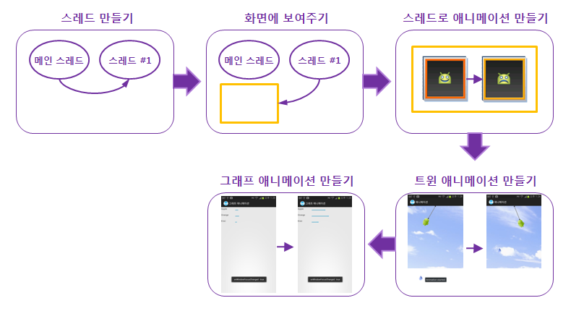
이번 장에서는 무엇을 다룰까요?

Slide 6








강의 주제 및 목차
강의 주제
안드로이드의 스레드와 애니메이션에 대한 이해
1
핸들러 사용하기
6
프레임 애니메이션
목 차
일정시간 후에 실행하기
트윈 애니메이션
2
7
3
스레드로 메시지 전송하기
8
그래프 애니메이션 만들기
4
AsyncTask 사용하기
5
스레드로 애니메이션 만들기

Slide 7






PART2 – CH6. 스레드와 애니메이션
1.
핸들러 사용하기

Slide 8
멀티 스레드
메인 액티비티
애플리케이션이 실행될 때 하나의 프로세스에서 처리
이벤트를 처리하거나 필요한 메소드를 정의하여 기능을 구현하는 경우에도 동일한 프로세스 내에서 실행
문제점
대기 시간이 길어지는 네트워크 요청 등의 기능을 수행할 때는 화면에 보이는 UI도 멈춤 상태로 있게 됨
해결 방안
하나의 프로세스 안에서 여러 개의 작업이 동시 수행되는 멀티 스레드 방식을 사용
멀티 스레드
같은 프로세스 안에 들어 있으면서 메모리 리소스를 공유하게 되므로 효율적인 처리가 가능
동시에 리소스를 접근할 경우 데드락(DeadLock) 발생
공통 메모리 리소스
메인 스레드
(Main Thread)
(1) 프로젝트 생성 시
공통 메모리 리소스
스레드 #1
(Thread-1)
스레드 #2
(Thread-2)
메인 스레드
(Main Thread)
(2) 별도의 스레드 생성 시
[멀티스레드 시스템에서 시스템에서 공통 메모리 리소스 접근]
1. 핸들러 사용하기

Slide 9
핸들러 사용하기
시나리오 | 설 명
서비스 사용 | 백그라운드 작업은 서비스로 실행하고 사용자에게는 알림 서비스를 이용해 알려줌 만약 메인 액티비티로 결과값을 전달하고 이를 이용해 다른 작업을 수행하고자 한다면 브로드캐스팅을 이용하거나 하여 결과값을 전달할 수 있음
스레드 사용 | 스레드는 동일 프로세스 내에 있기 때문에 작업 수행의 결과를 바로 처리할 수 있음 그러나 UI 객체는 직접 접근할 수 없으므로 핸들러(Handler) 객체를 사용함
1. 핸들러 사용하기

Slide 10
표준 자바에서 스레드 사용 방법
스레드는 new 연산자를 이용하여 객체를 생성한 후 start() 메소드를 호출하면 시작함
Thread 클래스에 정의된 생성자는 크게 파라미터가 없는 경우와 Runnable 객체를 파라미터로 가지는 두 가지로 구분함
running = true;
Thread thread1 = new BackgroundThread();
thread1.start();
1. 핸들러 사용하기

Slide 11
표준 자바에서 스레드 사용 방법 (계속)
버튼을 누르면 value 변수에 들어있는 정수 타입의 값을 텍스트뷰에 보여줌
스레드를 ‘BackgroundThread’라는 이름으로 정의
class BackgroundThread extends Thread {
public void run() {
while (running) {
try {
Thread.sleep(1000);
value++;
} catch (InterruptedException ex) {
Log.e("SampleJavaThread", "Exception in thread.", ex);
}
}
}
}
1. 핸들러 사용하기

Slide 12
메시지 전송하여 실행하기
메인 스레드
- 애플리케이션 객체인 액티비티, 브로드캐스트 수신자 등과 새로 만들어지는 윈도우를 관리하기
위한 메시지 큐(Message Queue)를 실행함
메시지 큐 : Message Queue
- 순차적으로 코드를 수행함
핸들러 : Handler
- 메시지 큐를 이용해 메인 스레드에서 처리할 메시지를 전달하는 역할을 담당함
- 특정 메시지가 미래의 어떤 시점에 실행되도록 스케줄링 할 수 있음
1. 핸들러 사용하기

Slide 13
메시지 전송하여 실행하는 구조
메인 스레드
핸들러 (Handler)
handleMessage
3
애플리케이션
구성요소들
obtainMessage
스레드 #1
(Thread-1)
1
sendMessage
2
메시지 큐
(Message Queue)
[핸들러를 사용할 때 필요한 세 가지 단계]
obtainMessage()
호출의 결과로 메시지 객체를 리턴받게함
sendMessage()
메세지큐에 넣음
handleMessage()
메소드에 정의된 기능이 수행됨
코드가 수행되는 위치는 새로 만든 스레드가 아닌 메인 스레드가 됨
1. 핸들러 사용하기

Slide 14
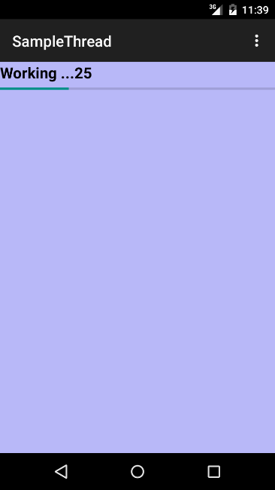
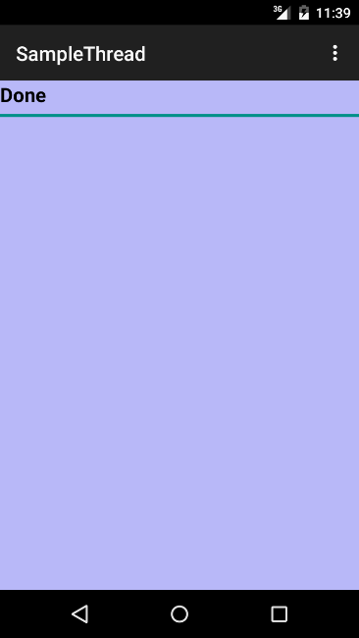
메시지 전송하여 실행하는 구조 (계속)
public class MainActivity extends Activity {
...
ProgressHandler handler;
public void onCreate(Bundle savedInstanceState) {
...
handler = new ProgressHandler();
}
새로 정의한 핸들러의 변수 선언
1
액티비티가 만들어질 때 핸들러 객체 생성
2
Handler 클래스를 상속한 ProgressHandler 클래스 새로 정의
Handler 클래스에 들어있는 handleMessage() 메소드를 다시 정의하여 메시지가 메인 스레드에서 수행될 때 필요한 기능을 정의하기 위함
1. 핸들러 사용하기

Slide 15
메시지 전송하여 실행하는 구조 (계속)
public void onStart() {
...
Thread thread1 = new Thread(new Runnable() {
public void run() {
...
Message msg = handler.obtainMessage();
handler.sendMessage(msg);
...
}
});
...
thread1.start();
}
액티비티가 시작될 때 스레드를 만들어 시작
3
작업 상태나 결과를 핸들러의 sendMessage() 메소드로 전송
4
new 연산자를 이용하여 객체로 만든 후 start() 메소드를 이용해 실행함
스레드의 run() 메소드 안에 있는 코드가 스레드 시작 시에 수행됨
1. 핸들러 사용하기

Slide 16
메시지 전송하여 실행하는 구조 (계속)
public class ProgressHandler extends Handler {
public void handleMessage(Message msg) {
...
}
}
}
Handler 클래스를 상속하여 새로운 핸들러 클래스 정의
5
메소드 안에서 전달된 정보를 이용해 UI 업데이트
6
run() 메소드 안에서는 별도의 스레드에서 수행한 작업의 결과가 나왔을 때 핸들러 객체의 obtainMessage()로 메시지 객체 하나를 참조한 후 sendMessage() 메소드를 이용해 메시지 큐에 넣음
1. 핸들러 사용하기

Slide 17
메시지 전송하여 실행하는 레이아웃
프로그레스바는 원형이 아닌 막대 모양으로 보여주기 위해 style 속성을 "?android:attr/progressBarStyleHorizontal"로 설정
진행 상태를 표시하기 위한 프로그레스바 정의
<ProgressBar
android:id="@+id/progress"
style="?android:attr/progressBarStyleHorizontal"
android:layout_width="match_parent"
android:layout_height="wrap_content"
android:max="100"
/>
1. 핸들러 사용하기

Slide 18
Runnable 객체 실행하기
핸들러 클래스
- 메시지 전송 방법 이외에 Runnable 객체를 실행시킬 수 있는 방법을 제공함
Runnable 객체
- 새로 만든 Runnable 객체를 핸들러의 post() 메소드를 이용해 전달해 주기만 하면 이 객체에 정의된 run() 메소드 내의 코드들은 메인 스레드에서 실행됨
1. 핸들러 사용하기

Slide 19
Runnable 객체 실행하기 – 메인 액티비티 코드
public class MainActivity extends AppCompatActivity {
...
Handler handler;
ProgressRunnable runnable;
public void onCreate(Bundle savedInstanceState) {
...
handler = new Handler();
runnable = new ProgressRunnable();
}
public void onStart() {
...
일반적으로 사용하는 Handler 클래스를 이용하여 객체를 생성함
핸들러의 변수 선언
1
새로 정의한 Runnable 객체의 변수 선언
2
새로 정의한 Runnable 객체의 변수 선언
3
1. 핸들러 사용하기

Slide 20
Runnable 객체 실행하기 – 메인 액티비티 코드 (계속)
public void onStart() {
...
Thread thread1 = new Thread(new Runnable() {
public void run() {
...
handler.post(runnable);
...
}
});
...
thread1.start();
}
...
ProgressRunnable 클래스는 Runnable 클래스를 상속하여 정의하였으며 run() 메소드 안에는 이전 예제에서 사용했던 handleMessage() 메소드 안의 코드를 그대로 넣어 동일한 기능을 수행함
핸들러의 변수 선언
4
새로 정의한 Runnable 객체의 변수 선언
5
public class ProgressRunnable implements Runnable {
public void run() {
...
}
}
}
새로 정의한 Runnable 객체의 변수 선언
6
1. 핸들러 사용하기

Slide 21
Runnable 객체 실행하기 – 메인 액티비티 코드 (계속)
프로그레스바의 값이 최대값에 도달하게 되면 텍스트뷰에 표시되는 메시지를 “Done“이라고 표시하여 더 이상 스레드가 실행되지 않는 상태라는 것을 알 수 있도록 함
public class ProgressRunnable implements Runnable {
public void run() {
bar.incrementProgressBy(5);
if (bar.getProgress() == bar.getMax()) {
textView01.setText("Runnable Done");
} else {
textView01.setText("Runnable Working ... "
+ bar.getProgress());
}
}
}
1. 핸들러 사용하기

Slide 22
PART2 – CH6. 스레드와 애니메이션
2.
일정시간 후에 실행하기

Slide 23
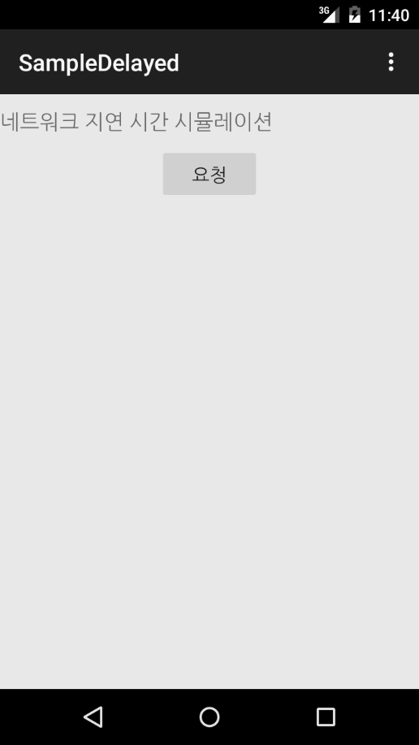
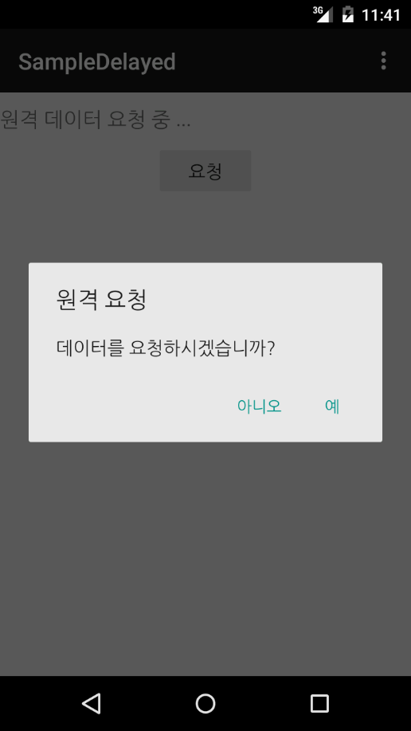
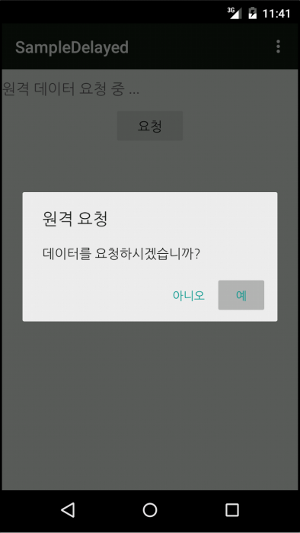
일정시간 후에 실행하기 – 가상의 네트워크 요청
[버튼을 클릭했을 때 가상으로 원격 서버 요청]
2. 일정시간 후에 실행하기

Slide 24
메인 액티비티 코드 만들기
requestDialog.setPositiveButton(titleButtonYes, new DialogInterface.OnClickListener() {
public void onClick(DialogInterface dialogInterface, int i) {
for (int k = 0; k < 10; k++) {
try {
Thread.sleep(1000);
} catch (InterruptedException ex) {}
}
textView01.setText("원격 데이터 요청 완료.");
}
});
[예] 버튼을 누르면 10초 동안 대기한 후 텍스트뷰에 완료 표시
2. 일정시간 후에 실행하기

Slide 25
일정시간 후에 실행하기 – 핸들러 사용하기
네트워킹을 위한 별도의 스레드를 만들지 않고 문제를 해결하는 방법
핸들러의 특정 메소드를 이용하여 일정 시간 후에 실행되도록 함
핸들러
핸들러는 메시지 큐를 사용하므로 메시지들을 순서대로 처리하지만 메시지를 넣을 때 시간을 지정하면 원하는 시간에 메시지를 처리하도록 만들 수 있으므로 일정 시간 후에 실행시킬 때 유용하게 사용됨.
시간을 지정하는 경우
핸들러의 sendMessage() 메소드와 유사한 이름을 가진 다음과 같은 두 가지 메소드를 사용할 수 있음
첫 번째 메소드는 메시지를 보낼 때 시간을 지정할 수 있으며, 두 번째 메소드는 메시지가 일정 시간이 지난 후 실행되도록 설정할 수 있음
Runnable 객체를 실행하는 post() 메소드의 경우에도 postAtTime()과 postDelayed() 메소드가 있어 동일한 기능을 수행함
API
- public boolean sendMessageAtTime(Message msg, long uptimeMillis)
- public boolean sendMessageDelayed(Message msg, long delayMillis)
2. 일정시간 후에 실행하기

Slide 26

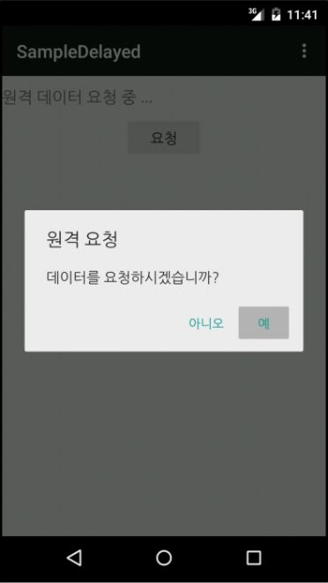
일정시간 후에 실행하기 예제
일정시간 후에 실행하기
예제
핸들러를 이용해 일정시간 후에 실행 기능
핸들러 객체 생성
메인 액티비티 코드 작성
메시지를 처리할 새로운 핸들러 객체 생성
메인 액티비티 코드에서 메소드 호출
2. 일정시간 후에 실행하기

Slide 27
메인 액티비티 코드 만들기
앞에서의 메소드를 이용하여 약간의 시간이 지난 후에 원격 요청 기능이 실행되도록 수정한 코드임
대화상자의 [예] 버튼을 누르면 새로 정의한 핸들러 객체를 만들고 난 후 지연 시간을 두고 메시지 전송
requestDialog.setPositiveButton(titleButtonYes, new DialogInterface.OnClickListener() {
public void onClick(DialogInterface dialogInterface, int i) {
RequestHandler handler = new RequestHandler();
handler.sendEmptyMessageDelayed(0, 20);
}
});
2. 일정시간 후에 실행하기

Slide 28
핸들러 코드 만들기
메시지를 넣을 때 데이터를 같이 전송하는 것이 아니기 때문에 sendMessageDelayed() 메소드가 아닌 sendEmptyMessageDelayed() 메소드를 사용함
Handler 클래스를 상속하여 새로 정의한 RequestHandler는 이전과 동일하게 사용
class RequestHandler extends Handler {
public void handleMessage(Message msg) {
for (int k = 0; k < 10; k++) {
try {
Thread.sleep(1000);
} catch (InterruptedException ex) {}
}
textView01.setText("원격 데이터 요청 완료.");
}
}
2. 일정시간 후에 실행하기

Slide 29
PART2 – CH6. 스레드와 애니메이션
3.
스레드로 메시지 전송하기

Slide 30
스레드로 메시지 전송하기
핸들러의 기능
- 새로 만든 스레드에서 메인 스레드로 메시지를 전달하는 것임
스레드의 작업 결과물을 메시지로 만들어 전달하는 이유
- 별도의 스레드에서 메인 스레드가 관리하는 UI 객체에 직접 접근할 수 없기 때문임
메인 스레드에서 별도의 스레드로 메시지를 전달하는 방법이 필요한 경우
- 일반적으로 변수 선언을 통해 데이터를 전달하는 것이 가장 쉬운 방법임
- 핸들러가 사용하는 메시지 큐를 이용하여 순차적으로 메시지를 실행하는 방식이 필요한 경우가
발생함
- 특히 별도의 스레드가 동일한 객체에 접근할 때 다른 스레드들이 동시에 메소드를 호출하는
경우가 있을 수 있으므로 메시지 큐를 이용한 접근 방식에 대해 이해가 필요함
3. 스레드로 메시지 전송하기

Slide 31
루퍼 이해하기
루퍼
무한 루프 방식을 이용해 메시지 큐에 들어오는 메시지를 지속적으로 보면서 하나씩 처리함
핸들러 (Handler)
루퍼
(Looper)
스레드 #1
(Thread-1)
메시지 큐
(Message Queue)
[루퍼를 이용한 메시지 처리]
3. 스레드로 메시지 전송하기

Slide 32
메인 액티비티 코드 만들기
public class MainActivity extends AppCompatActivity {
TextView textView01, textView02;
EditText editText01, editText02;
MainHandler mainHandler;
ProcessThread thread1;
public void onCreate(Bundle savedInstanceState) {
super.onCreate(savedInstanceState);
setContentView(R.layout.main);
mainHandler = new MainHandler();
thread1 = new ProcessThread();
textView01 = (TextView) findViewById(R.id.textView01);
textView02 = (TextView) findViewById(R.id.textView02);
editText01 = (EditText) findViewById(R.id.editText01);
editText02 = (EditText) findViewById(R.id.editText02);
첫 번째 입력상자에 글자를 넣고 버튼을 누르면 입력된 메시지에 “ Mike!!!"라는 문자열을 덧붙여 두 번째 입력상자에 보여주게 됨
내부적으로는 메인 스레드에서 새로 만든 별도의 스레드로 Message 객체를 전송하고, 별도의 스레드에서는 전달받은 문자열에 다른 문자열을 덧붙여 메인 스레드 쪽으로 다시 전송하는 과정을 거치게 됨
새로 정의한 스레드 객체 생성
1
3. 스레드로 메시지 전송하기

Slide 33
메인 액티비티 코드 만들기 (계속)
Button processBtn = (Button) findViewById(R.id.processBtn);
processBtn.setOnClickListener(new OnClickListener() {
public void onClick(View v) {
String inStr = editText01.getText().toString();
Message msgToSend = Message.obtain();
msgToSend.obj = inStr;
thread1.handler.sendMessage(msgToSend);
}
});
thread1.start();
}
class ProcessThread extends Thread {
ProcessHandler handler;
public ProcessThread() {
handler = new ProcessHandler();
}
ProcessHandler 클래스와 MainHandler 클래스는 각각 새로 만든 스레드와 메인 스레드에서 만들어지고 사용됨
Message 객체는 Message.obtain() 메소드를 이용해 참조할 수 있으며, 새로 만든 스레드(thread1)의 handler 변수를 이용해 sendMessage() 메소드를 호출하면 메시지 객체가 스레드로 전송됨
버튼을 눌렀을때 스레드 내의 핸들러로 메시지 전송
2
스레드 내에 선언된 핸들어 객체
3
3. 스레드로 메시지 전송하기

Slide 34
메인 액티비티 코드 만들기 (계속)
public void run() {
Looper.prepare();
Looper.loop();
}
}
class ProcessHandler extends Handler {
public void handleMessage(Message msg) {
Message resultMsg = Message.obtain();
resultMsg.obj = msg.obj + " Mike!!!";
mainHandler.sendMessage(resultMsg);
}
}
class MainHandler extends Handler {
public void handleMessage(Message msg) {
String str = (String) msg.obj;
editText02.setText(str);
}
}
}
ProcessHandler 클래스에 정의된 handleMessage() 메소드에서는 전달받은 Message 객체의 obj 변수에 들어있는 문자열을 이용해 새로운 문자열을 만든 후 메인 스레드에서 만들어진 MainHandler 객체를 이용해 sendMessage() 메소드를 호출함
스레드의 run() 메소드 안에서 루퍼 실행
4
스레드 내의 핸들러에서 메인 스레드의 핸들러로 메시지 전송
5
메인 스레드의 핸들러 내에서 입력상자의 메시지 표시
6
3. 스레드로 메시지 전송하기

Slide 35
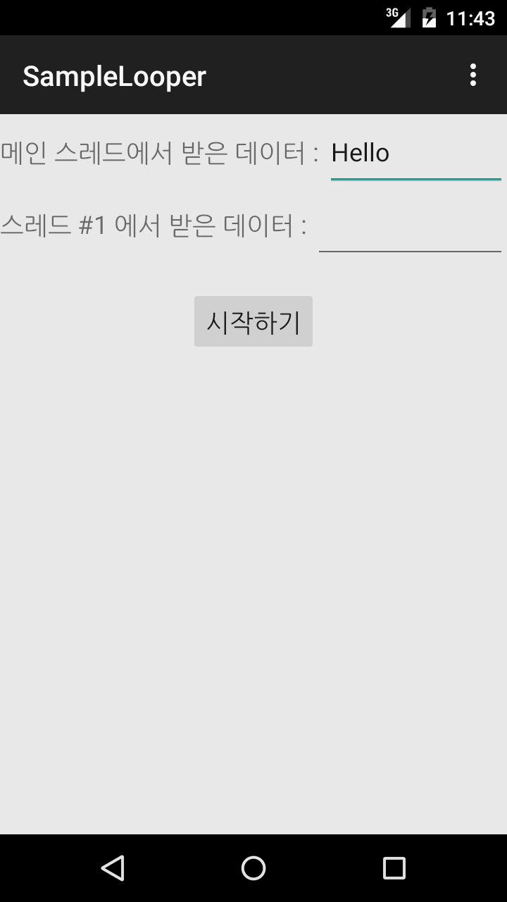
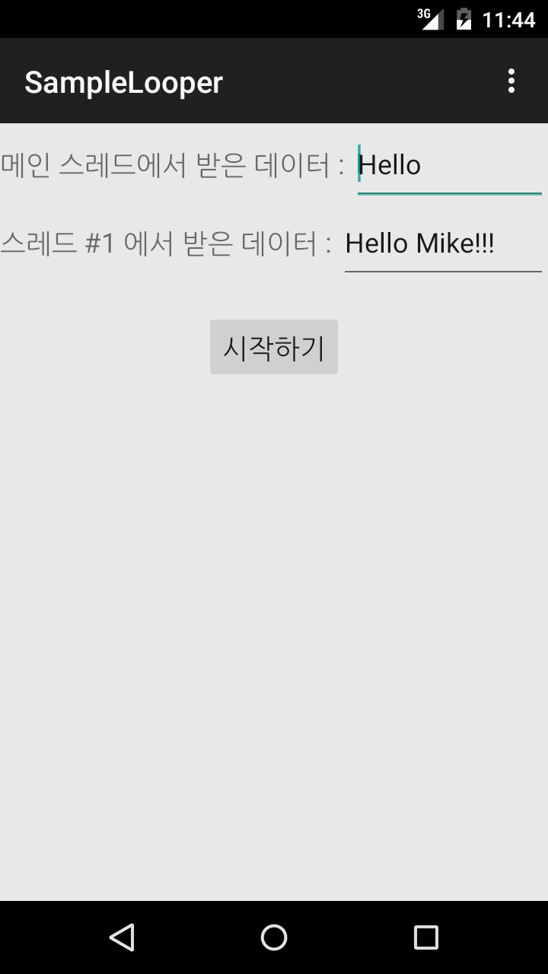
실행 화면
[루퍼를 이용한 스레드 간 문자열 전달]
3. 스레드로 메시지 전송하기

Slide 36
PART2 – CH6. 스레드와 애니메이션
4.
AsyncTask 사용하기

Slide 37
AsyncTask 사용하기
메인 스레드
execute
신규 스레드
onPreExecute
onProgressUpdate
doInBackground
onPostExecute
[AsyncTask를 이용한 작업 수행 방식]
AsyncTask
백그라운드 작업을 좀 더 쉽고 간단하게 하고 싶다면 AsyncTask 클래스를 사용할 수 있음
AsyncTask 객체를 만들고 execute() 메소드를 실행하면 이 객체는 정의된 백그라운드 작업을 수행하고 필요한 경우에 그 결과를 메인 스레드에서 실행하므로 UI 객체에 접근하는데 문제가 없게 됨
4. AsyncTask 사용하기

Slide 38
AsyncTask의 주요 메소드
메소드 이름 | 설 명
doInBackground | - 새로 만든 스레드에서 백그라운드 작업 수행 - execute() 메소드를 호출할 때 사용된 파라미터를 배열로 전달받음
onPreExecute | - 백그라운드 작업 수행 전 호출 - 메인 스레드에서 실행되며 초기화 작업에 사용
onProgressUpdate | - 백그라운드 작업 진행 상태를 표시하기 위해 호출 - 작업 수행 중간 중간에 UI 객체에 접근하는 경우 사용 - 이 메소드가 호출되도록 하려면 백그라운드 작업 중간에 publishProgress() 메소드를 호출
onPostExecute | - 백그라운드 작업이 끝난 후 호출 - 메인 스레드에서 실행되며 메모리 리소스를 해제하는 등의 작업에 사용 - 백그라운드 작업의 결과는 Result 타입의 파라미터로 전달
4. AsyncTask 사용하기

Slide 39
Async 메소드 사용하기
AsyncTask 객체의 cancel() 메소드
- 작업을 취소함, 이 메소드를 통해 작업을 취소했을 경우에는 onCancelled() 메소드가 호출됨
AsyncTask 객체의 getStatus() 메소드
- 작업의 진행 상황을 확인함
- 메소드를 호출했을 때 리턴되는 AsyncTask.Status 객체는 상태를 표현함
- 각각의 상태는 PENDING, RUNNING, FINISHED로 구분됨
PENDING
- 작업이 아직 시작되지 않았다는 것을 의미함
RUNNING
- 실행 중임을 의미함
FINISHED
- 종료되었음을 의미함
4. AsyncTask 사용하기

Slide 40
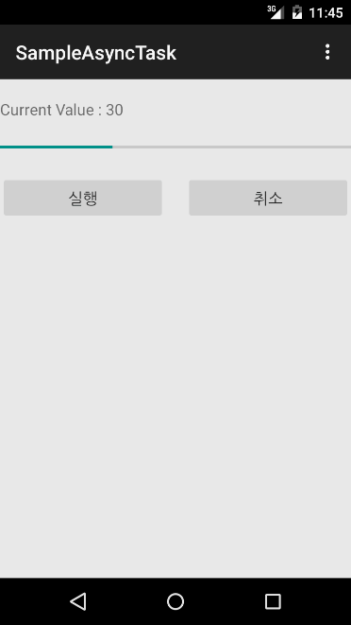
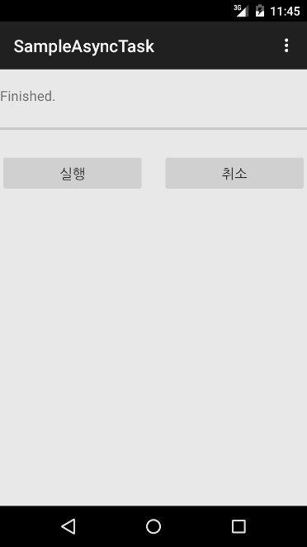
AsyncTask 사용하기 예제
AsyncTask 사용하기 예제
AsyncTask를 이용해 진행상태 표시
기존 핸들러 방식을 AsyncTask 방식으로 변경
XML 레이아웃 정의
메인 액티비티 코드 작성
프로그레스바를 포함하는 레이아웃 정의
필요한 작업을 위한 메인 액티비티 코드 작성
AsyncTask 클래스 정의
AsyncTask를 상속하는 새로운 클래스를 내부 클래스로 정의
4. AsyncTask 사용하기

Slide 41
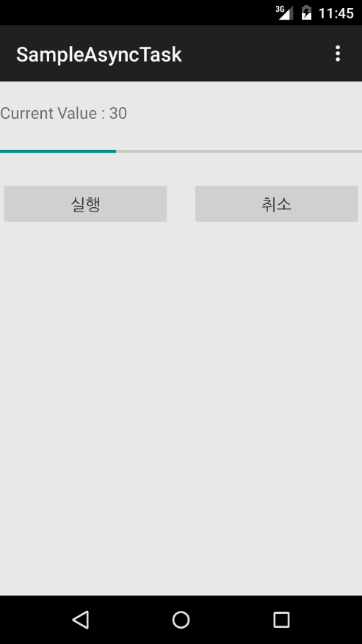
화면 레이아웃 구성하기
[AsyncTask를 이용해 진행 상태를 표시하는 화면 구성]
이 화면의 버튼을 클릭하면 별도의 스레드에서 값을 1씩 증가시키도록 함
100밀리 초마다 한 번씩 값을 증가시키므로 프로그레스바의 최대값으로 지정된 100이 될 때까지 10초가 걸리게 됨
4. AsyncTask 사용하기

Slide 42
메인 액티비티 코드 만들기
백그라운드 작업을 수행할 클래스는 BackgroundTask라는 이름의 클래스로 정의하고 AsyncTask 클래스를 상속받음
onPreExecute() 메소드는 초기화 단계에서 사용되므로 값을 저장하기 위해 메인 액티비티에 정의한 value 변수의 값을 0으로 초기화하고 프로그레스바의 값도 0으로 만들어 줌
doInBackground() 메소드는 주 작업을 실행하는데 사용되므로 while 구문을 이용해 value의 값을 하나씩 증가시키도록 함
Button executeBtn = (Button) findViewById(R.id.executeBtn);
executeBtn.setOnClickListener(new OnClickListener() {
public void onClick(View v) {
task = new BackgroundTask();
task.execute(100);
}
});
4. AsyncTask 사용하기

Slide 43
AsyncTask에서 상속한 클래스 정의
Button cancelBtn = (Button) findViewById(R.id.cancelBtn);
cancelBtn.setOnClickListener(new OnClickListener() {
public void onClick(View v) {
task.cancel(true);
}
});
}
class BackgroundTask extends AsyncTask<Integer , Integer , Integer> {
protected void onPreExecute() {
value = 0;
progress.setProgress(value);
}
3
[취소] 버튼을 눌렀을 때 cancel() 메소드 실행
4
AsyncTask를 상속하여 새로운 BackgroundTask 클래스 정의
중간 중간 진행 상태를 UI에 업데이트하도록 만들기 위해 publishProgress() 메소드를 호출함
onProgressUpdate() 메소드는 doInBackground() 메소드 안에서 publishProgress() 메소드가 호출될 때마다 자동으로 호출됨
이 안에서는 프로그레스바의 값을 전달된 파라미터의 값(여기서는 value 변수의 값과 동일)으로 설정함
4. AsyncTask 사용하기

Slide 44
AsyncTask에서 상속한 클래스 정의 (계속)
protected Integer doInBackground(Integer ... values) {
while (isCancelled() == false) {
value++;
if (value >= 100) {
break;
} else {
publishProgress(value);
}
try {
Thread.sleep(100);
} catch (InterruptedException ex) {}
}
return value;
}
5
doInBackground() 메소드 내에서 publishProgress() 메소드 호출
텍스트뷰에도 파라미터의 값을 설정하여 수치를 볼 수 있도록 함
onPostExecute() 메소드는 스레드에서 수행되던 작업이 종료되었을 때 호출되므로 프로그레스바의 값을 0으로 설정하고 텍스트뷰에는 “Finished.”라는 문자열을 보여줌
4. AsyncTask 사용하기

Slide 45
AsyncTask에서 상속한 클래스 정의 (계속)
protected void onProgressUpdate(Integer ... values) {
progress.setProgress(values[0].intValue());
textView01.setText("Current Value : " + values[0].toString());
}
protected void onPostExecute(Integer result) {
progress.setProgress(0);
textView01.setText("Finished.");
}
protected void onCancelled() {
progress.setProgress(0);
textView01.setText("Cancelled.");
}
}
}
6
onProgressUpdate() 메소드 내에서 프로그레스바와 텍스트뷰 변경
onCancelled() 메소드는 작업이 취소되었을 때 호출되므로 프로그레스바의 값은 똑같이 0으로 설정한 후 텍스트뷰에 ”Cancelled.“라는 문자열을 보여줌
4. AsyncTask 사용하기

Slide 46
PART2 – CH6. 스레드와 애니메이션
5.
스레드로 애니메이션 만들기

Slide 47
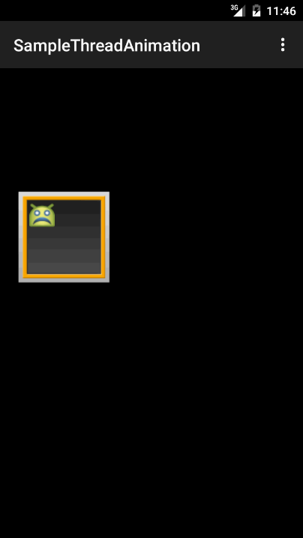
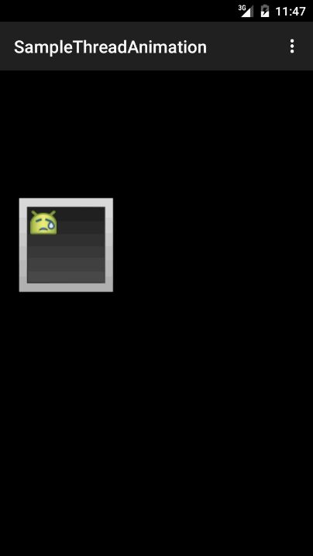
스레드로 애니메이션 만들기 예제
스레드로 애니메이션
만들기 예제
스레드를 이용해 애니메이션 구성
서피스뷰와 여러 장의 이미지 사용
메인 액티비티의
XML 레이아웃
서피스뷰를 상속한
새로운 뷰 클래스 정의
새로 만든 뷰를 추가
서피스뷰를 이용해 그리기
5. 스레드로 애니메이션 만들기

Slide 48
레이아웃 만들기
<FrameLayout xmlns:android="http://schemas.android.com/apk/res/android"
android:layout_width="match_parent"
android:layout_height="match_parent">
<org.androidtown.animation.ThreadAnimationView
android:id="@+id/animationView"
android:layout_width="match_parent"
android:layout_height="match_parent"
/>
</FrameLayout>
1
코드에서 새로 정의한 뷰 추가
프레임 레이아웃을 최상위로 하고 있으며 새로 정의한 ThreadAnimationView 클래스를 태그로 포함함
폭과 높이의 속성이 "match_parent"로 되어 있으므로 전체 화면에 이 뷰가 보임
5. 스레드로 애니메이션 만들기

Slide 49
스레드 애니메이션을 위한 뷰 클래스 정의
public class ThreadAnimationView extends SurfaceView implements Callback {
private ImageThread thread;
public ThreadAnimationView(Context context, AttributeSet attrs) {
super(context, attrs);
init(context);
}
private void init(Context context) {
SurfaceHolder holder = getHolder();
holder.addCallback(this);
thread = new ImageThread(context, holder);
}
public void surfaceCreated(SurfaceHolder holder) {
thread.start();
}
SurfaceView를 상속하는 새로운 클래스 정의
1
서피스홀더 객체를 참조한 후 Callback 인터페이스 설정
2
새로 정의한 ImageThread 객체 생성
3
서피스뷰가 만들어질 때 스레드 시작
4
5. 스레드로 애니메이션 만들기

Slide 50
스레드 애니메이션을 위한 뷰 클래스 정의 (계속)
public void surfaceChanged(SurfaceHolder holder, int format, int width, int height) { }
public void surfaceDestroyed(SurfaceHolder holder) {
try {
thread.join();
} catch (InterruptedException ex) { }
}
class ImageThread extends Thread {
private SurfaceHolder mHolder;
private int mImageWidth;
private int mImageHeight;
private int mCount = 0;
private Drawable mFrontImage[] = new Drawable[4];
private Bitmap mBackImage[] = new Bitmap[4];
public ImageThread(Context context, SurfaceHolder surfaceHolder) {
mHolder = surfaceHolder;
Resources res = context.getResources();
Thread를 상속하는 새로운 클래스 정의
5
여러 이미지들을 담아 둘 배열 선언
6
5. 스레드로 애니메이션 만들기

Slide 51
스레드 애니메이션을 위한 뷰 클래스 정의 (계속)
…
public void run() {
while (true) {
Canvas c = null;
try {
c = mHolder.lockCanvas(null);
synchronized (mHolder) {
doDraw(c);
mCount++;
sleep(100);
}
} catch (InterruptedException ex) {
Log.e("ThreadAnimationView", "Exception in thread.", ex);
} finally {
if (c != null) {
mHolder.unlockCanvasAndPost(c);
}
}
}
}
스레드의 run() 메소드 안에서 새로 정의한 doDraw() 메소드 호출
7
5. 스레드로 애니메이션 만들기

Slide 52
스레드 애니메이션을 위한 뷰 클래스 정의 (계속)
private void doDraw(Canvas canvas) {
canvas.drawBitmap(mBackImage[mCount % 4], 20, 270, null);
mFrontImage[mCount % 4].setBounds(70, 320, 70 + mImageWidth, 320 + mImageHeight);
mFrontImage[mCount % 4].draw(canvas);
}
}
}
doDraw() 메소드 안에서 drawBitmap()과 draw() 메소드를 이용해 이미지 그리기
8
5. 스레드로 애니메이션 만들기

Slide 53
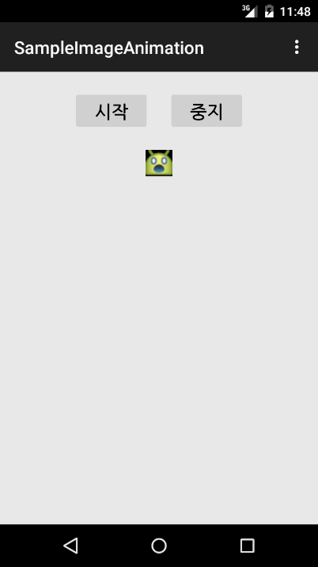
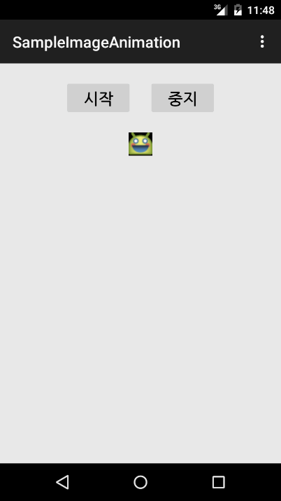
ImageSwitcher 적용하기 예제
ImageSwitcher 적용하기 예제
ImageSwitcher 적용하여 수정
메인 액티비티의
XML 레이아웃 수정
메인 액티비티 코드 수정
ImageSwitcher를 포함하도록 수정
스레드에서 처리하는 부분 수정
5. 스레드로 애니메이션 만들기

Slide 54
레이아웃 만들기
화면에는 두 개의 버튼이 한 줄에 배치되어 있고 그 아래 줄의 중앙에 ImageSwitcher가 보이게 됨
<ImageSwitcher
android:id="@+id/switcher"
android:layout_width="wrap_content"
android:layout_height="wrap_content"
android:layout_gravity="center"
/>
5. 스레드로 애니메이션 만들기

Slide 55
메인 액티비티 코드 만들기 (계속)
public void run() {
running = true;
while (running) {
synchronized (this) {
mHandler.post(new Runnable() {
public void run() {
switcher.setImageResource(imageId[currentIndex]);
}
});
currentIndex++;
if (currentIndex == imageId.length) {
currentIndex = 0;
}
try {
Thread.sleep(duration);
} catch (InterruptedException ex) { }
}
}
}
}
}
핸들러의 post() 메소드를 호출하면서 Runnable 객체를 파라미터로 전달
현재 상태에서 보여줄 이미지를 ImageSwitcher 객체에 설정
5. 스레드로 애니메이션 만들기

Slide 56
PART2 – CH6. 스레드와 애니메이션
6.
트윈 애니메이션

Slide 57
트윈 애니메이션
트윈 애니메이션(Tweened Animation)
뷰 애니메이션이라고도 하며, 보여줄 대상을 적절하게 연산한 후 그 결과를 연속적으로 디스플레이하는 방식임
애니메이션 대상과 변환 방식을 지정하면 애니메이션 효과를 낼 수 있도록 만들어 줌
따라서 프레임 애니메이션처럼 변경하면서 보여줄 각각의 이미지를 추가할 필요 없이 대상만 지정하면 시스템이 내부적으로 적절하게 연산하는 과정을 거치게 됨
트윈 애니메이션을 위한 액션(Action) 정보
XML 리소스로 정의하거나 자바 코드에서 직접 객체로 만듬
애니메이션을 위한 XML 파일은 [/res/anim] 폴더의 밑에 두어야 하며 확장자를 xml로 함
리소스로 포함된 애니메이션 액션 정의는 다른 리소스와 마찬가지로 빌드할 때 컴파일되어 설치 파일에 포함됨
7. 트윈 애니메이션

Slide 58
트윈 애니메이션 대상과 애니메이션 효과
구 분 | 이 름 | 설 명
대상 | 뷰 | View는 위젯이나 레이아웃을 모두 포함 예를 들어, 텍스트뷰나 리니어 레이아웃에 애니메이션을 적용할 수 있음
 | 그리기 객체 | 다양한 Drawable에 애니메이션을 적용할 수 있음 ShapeDrawable은 캔버스에 그릴 도형을 지정할 수 있음 BitmapDrawable은 비트맵 이미지를 지정할 수 있음
효과 | 위치 이동 | - Translate로 정의되는 액션은 대상의 위치를 이동하기 위해 사용되는 효과
 | 확대 / 축소 | - Scale로 정의되는 액션은 대상의 크기를 크게 하거나 작게 하기 위해 사용되는 효과
 | 회전 | - Rotate로 정의되는 액션은 대상을 회전하기 위해 사용되는 효과
 | 투명도 | - Alpha로 정의되는 액션은 대상의 투명도를 조절하는데 사용되는 효과
7. 트윈 애니메이션

Slide 59
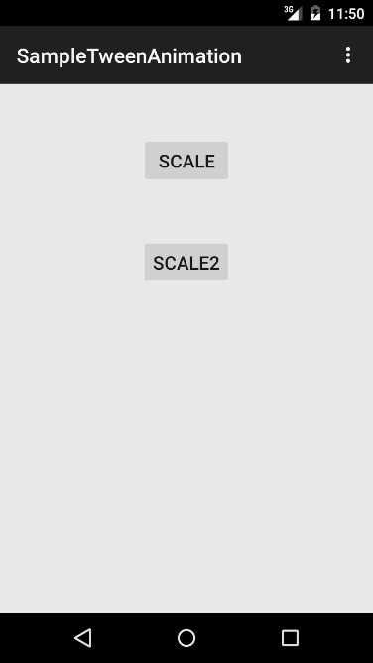
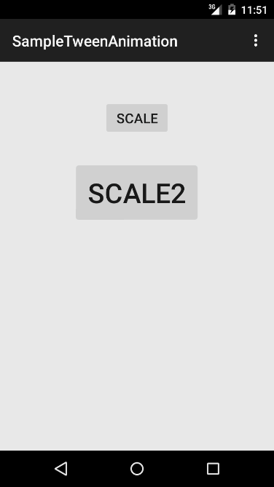
버튼 확대 애니메이션 예제
버튼 확대 애니메이션 예제
버튼에 간단한 트윈 애니메이션 적용
메인 액티비티의
XML 레이아웃 정의
애니메이션 액션 정의
버튼을 포함하는 레이아웃 정의
XML로 애니메이션 액션 정의
메인 액티비티 코드 작성
버튼에 애니메이션 적용
7. 트윈 애니메이션

Slide 60
애니메이션 액션 XML 정의
<?xml version="1.0"encoding="utf-8"?>
<scale xmlns:android="http://schemas.android.com/apk/res/android"
android:duration="2500"
android:pivotX="50%"
android:pivotY="50%"
android:fromXScale="1.0"
android:fromYScale="1.0"
android:toXScale="2.0"
android:toYScale="2.0"
/>
대상을 두 배로 확대하는 스케일 액션을 XML로 정의한 것임
각각의 애니메이션 액션이 갖는 공통적인 속성으로는 여러 가지가 있지만 그 중에서 시작 시간과 지속 시간은 각각 startOffset과 duration으로 정의됨
7. 트윈 애니메이션

Slide 61
애니메이션 <scale> 태그 사용
startOffset
- 시작할 시간을 지정하는 것
- 애니메이션이 시작한 지 얼마 후에 이 액션이 수행될 것인지를 알 수 있도록 함
duration
- 애니메이션이 지속되는 시간으로 여기에서는 2.5초 동안 지속되도록 되어 있음
<scale> 태그
- 대상을 확대하거나 축소하는데 사용
- 크기를 변경하기 위한 축의 정보는 X축과 Y축에 대하여 각각 pivotX와 pivotY로 지정됨
fromXScale과 fromYScale
- 시작할 때의 확대/축소 비율
toXScale과 toYScale
- 끝날 때의 확대/축소 비율
7. 트윈 애니메이션

Slide 62
메인 액티비티 코드 만들기
scaleBtn.setOnClickListener(new OnClickListener() {
public void onClick(View v) {
Animation anim = AnimationUtils.loadAnimation(getApplicationContext(),R.anim.scale);
v.startAnimation(anim);
}
});
버튼을 눌렀을 때 버튼에 애니메이션 효과를 주기 위해 OnClickListener를 만들어 설정하는데 onClick() 메소드 안을 보면 애니메이션을 로딩하여 적용하는 것을 볼 수 있음
7. 트윈 애니메이션

Slide 63
애니메이션 액션 XML
<?xml version="1.0"encoding="utf-8"?>
<set xmlns:android="http://schemas.android.com/apk/res/android">
<scale
android:duration="2500"
android:pivotX="50%"
android:pivotY="50%"
android:fromXScale="1.0"
android:fromYScale="1.0"
android:toXScale="2.0"
android:toYScale="2.0"
/>
<scale
android:startOffset="2500"
android:duration="2500"
android:pivotX="50%"
android:pivotY="50%"
android:fromXScale="1.0"
android:fromYScale="1.0"
android:toXScale="0.5"
android:toYScale="0.5"
/>
</set>
<set> 태그로 묶여진 두 개의 스케일 애니메이션은 첫 번째 것이 2.5초 동안 버튼을 두 배로 확대하고 그 후에 2.5초 동안 반으로 축소하는 효과를 보여줌
1
확대/축소 애니메이션 액션 정의
2
2.5초 후에 시작할 확대/축소 애니메이션 액션 정의
7. 트윈 애니메이션

Slide 64


확대/축소 애니메이션 실행 화면
[하단의 버튼에 적용한 애니메이션]
애플리케이션을 실행한 후 하단의 버튼을 클릭하면 버튼이 커졌다가 다시 자연스럽게 작아지는 것을 확인할 수 있음
7. 트윈 애니메이션

Slide 65
트윈 애니메이션 – 위치 이동 액션
<?xml version="1.0"encoding="utf-8"?>
<translate xmlns:android="http://schemas.android.com/apk/res/android"
android:fromXDelta="0%p"
android:toXDelta="-100%p"
android:duration="20000"
android:repeatCount="-1"
android:fillAfter="true"
/>
위치 이동은 대상의 위치를 변경하는 것으로 한 곳에서 다른 곳으로 부드럽게 움직이는 효과를 낼 수 있음
위치 이동 액션은 <translate> 태그를 사용하여 정의하는데 시작 위치는 fromXDelta와 fromYDelta, 종료 위치는 toXDelta와 toYDelta라는 이름을 가진 속성으로 지정할 수 있음
fromXDelta 속성이 0%이므로 시작 위치의 X 좌표는 원래 위치의 X 좌표가 됨
toXDelta 속성이 -100%이므로 대상의 크기만큼 왼쪽으로 이동하게 됨
지속 시간은 duration의 값이 20000이므로 20초가 되며 repeatCount 속성이 -1이므로 무한반복하게 됨
애니메이션이 끝난 후에 대상이 원래의 위치로 돌아오는 것을 막기 위해서는 fillAfter 속성을 true로 하면 됨
7. 트윈 애니메이션

Slide 66
트윈 애니메이션 – 회전 액션
<?xml version="1.0"encoding="utf-8"?>
<rotate xmlns:android="http://schemas.android.com/apk/res/android"
android:fromDegrees="0"
android:toDegrees="360"
android:pivotX="50%"
android:pivotY="50%"
android:duration="10000"
/>
회전은 한 점을 중심으로 대상을 회전시키는 효과를 만드는 액션으로써 시작 각도와 종료 각도를 지정할 수 있음
한 바퀴 회전시키려 한다면 fromDegrees 속성의 값을 0으로 하고 toDegrees 속성의 값을 360으로 함
시계 반대 방향으로 회전시키고 싶을 경우에는 toDegrees 속성의 값을 -360으로 함. 회전의 중심이 되는 점은 디폴트 값이 (0, 0)이므로 대상의 왼쪽 상단 끝 지점이 됨.
대상의 중앙 부분을 회전의 중심으로 만들고 싶다면 pivotX와 pivotY 속성의 값을 지정함
값의 단위는 좌표 값 또는 백분율(%)을 사용할 수 있음
duration 속성의 값이 10000으로 설정되어 있으므로 10초 동안 애니메이션이 진행된 후 원래대로 돌아오게 됨
7. 트윈 애니메이션

Slide 67
트윈 애니메이션 – 스케일 액션
스케일
- 대상을 크게 하거나 작게 할 수 있는 액션
- 확대/축소의 정도는 대상이 갖는 원래 크기에 대한 비율로 결정
- 1.0이라는 값은 원래 크기와 동일하다는 의미이며, 2.0은 원래 크기의 두 배로 크게 만든다는 의미
X축으로 늘리거나 줄이고 싶으면?
- fromXScale과 toXScale 속성을 이용하여 값을 설정
Y축으로 늘리거나 줄이고 싶으면?
- fromYScale과 toYScale 속성을 이용하여 값을 설정
확대/축소의 경우
- 중심이 되는 점을 지정할 수 있는데 앞에서와 마찬가지로 pivotX와 pivotY 속성을 이용
7. 트윈 애니메이션

Slide 68
트윈 애니메이션 – 투명도 액션
<?xml version="1.0"encoding="utf-8"?>
<alpha xmlns:android="http://schemas.android.com/apk/res/android"
android:fromAlpha="0.0"
android:toAlpha="1.0"
android:duration="10000"
/>
투명도를 결정하는 알파 값도 뷰나 그리기 객체의 투명도를 점차적으로 바꿀 수 있는 애니메이션 액션으로 정의
알파 값을 이용한 투명도 변환은 대상을 천천히 보이게 하거나 보이지 않게 하고 싶을 때 또는 하나의 뷰 위에 다른 뷰를 겹쳐 보이게 할 경우에 사용됨
알파 값의 범위는 0.0부터 1.0까지이며 0.0은 알파 값이 0일 때와 마찬가지이므로 완전히 투명한 상태(뷰나 그리기 객체가 보이지 않음)이며 1.0은 알파 값이 1일 때와 마찬가지이므로 완전히 보이는 상태(투명 효과가 적용되지 않음)임
7. 트윈 애니메이션

Slide 69
트윈 애니메이션 - 인터폴레이터
accelerate_interpolator
- 애니메이션 효과를 점점 빠르게 나타나도록 만듬
decelerate_interpolator
- 애니메이션 효과를 점점 느리게 나타나도록 만듬
accelerate_decelerate_interpolator
- 애니메이션 효과를 점점 빠르다가 느리게 나타나도록 만듬
anticipate_interpolator
- 애니메이션 효과를 시작 위치에서 조금 뒤로 당겼다가 시작하도록 만듬
overshoot_interpolator
- 애니메이션 효과를 종료 위치에서 조금 지나쳤다가 종료되도록 만듬
7. 트윈 애니메이션

Slide 70
트윈 애니메이션 – 인터폴레이터 (계속)
anticipate_interpolator
- 애니메이션 효과를 시작 위치에서 조금 뒤로 당겼다가 시작한 후 종료 위치에서 조금 지나쳤다가
종료되도록 만듬
bounce_interpolator
- 애니메이션 효과를 종료 위치에서 튀도록 만듬
위치 이동 <translate> → TranslateAnimation
회전 <rotate> → RotateAnimation
확대/축소 <scale> → ScaleAnimation
투명도 <alpha> → AlphaAnimation
애니메이션 집합 <set> → AnimationSet
7. 트윈 애니메이션

Slide 71
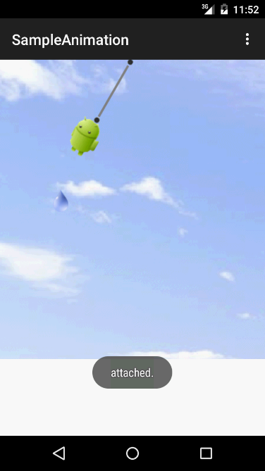
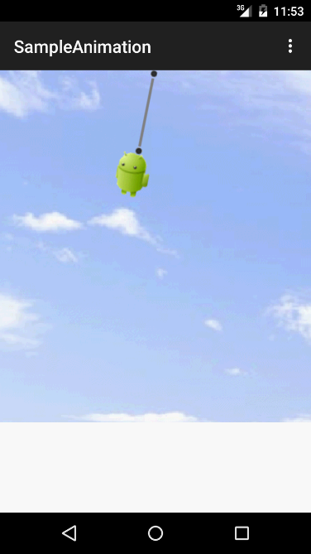
트윈 애니메이션 적용하기 예제
트윈 애니메이션 적용하기
예제
여러 객체에 동시에 애니메이션 적용
메인 액티비티의
XML 레이아웃 정의
애니메이션 액션 정의
여러 뷰를 포함하는 레이아웃 정의
XML로 애니메이션 액션 정의
메인 액티비티 코드 작성
뷰에 애니메이션 적용
7. 트윈 애니메이션

Slide 72
레이아웃 만들기
<?xml version="1.0"encoding="utf-8"?>
<FrameLayout xmlns:android="http://schemas.android.com/apk/res/android"
android:layout_width="match_parent"
android:layout_height="match_parent"
android:background="#ffffff"
>
<ImageView
android:id="@+id/skyImage"
android:layout_width="wrap_content"
android:layout_height="wrap_content"
/>
<RelativeLayout
android:layout_width="match_parent"
android:layout_height="wrap_content"
>
1
화면의 배경으로 채울 하늘 이미지를 위한 이미지뷰 정의
프레임 레이아웃 안에는 세 개의 이미지뷰가 들어 있으며 첫 번째 것은 이미지가 지정되어 있지 않고 두 번째 것은android_swing, 세 번째 것은 waterdrop 이미지가 지정됨
7. 트윈 애니메이션

Slide 73
레이아웃 만들기 (계속)
<ImageView
android:id="@+id/swingImage"
android:layout_centerHorizontal="true"
android:layout_width="wrap_content"
android:layout_height="wrap_content"
android:background="@drawable/android_swing"
/>
</RelativeLayout>
<ImageView
android:id="@+id/waterImage"
android:layout_width="wrap_content"
android:layout_height="wrap_content"
android:src="@drawable/waterdrop"
/>
</FrameLayout>
2
좌우로 흔들리는 그네 이미지를 위한 이미지뷰 정의
3
아래쪽으로 떨어지는 물방울 이미지를 위한 이미지뷰 정의
두 개의 이미지는 모두 [/res/drawable] 폴더 안에 들어 있어 참조 가능하며 이미지뷰들은 모두 자바코드에서 참조할 수 있도록 ID 값이 지정됨
7. 트윈 애니메이션

Slide 74
애니메이션 액션 정의하기 - <translate>
<?xml version="1.0"encoding="utf-8"?>
<set xmlns:android="http://schemas.android.com/apk/res/android">
<translate
android:fromXDelta="20%p"
android:toXDelta="20%p"
android:fromYDelta="0"
android:toYDelta="100%p"
android:duration="3000"
android:repeatCount="-1"
/>
</set>
<translate> 태그로 정의된 XML 파일의 내용을 보면 <set> 태그 안에 들어가 있으므로 여러 개의 액션을 포함할 수 있는 형태이지만 실제로는 하나의 <translate> 태그만이 들어 있음
fromXDelta와 toXDelta 속성의 값이 동일하다는 것은 실제 X축으로 20% 만큼 위치를 이동시켜 둔 것을 의미
fromYDelta의 값이 0이고 toYDelta의 값이 "100%p"이므로 물방울 이미지는 화면의 상단에서 하단까지 이동함
7. 트윈 애니메이션

Slide 75
애니메이션 액션 정의하기 - <rotate>
<?xml version="1.0"encoding="utf-8"?>
<set xmlns:android="http://schemas.android.com/apk/res/android">
<rotate
android:fromDegrees="-30"
android:toDegrees="30"
android:pivotX="50%"
android:pivotY="0%"
android:duration="1000"
android:repeatCount="-1"
android:repeatMode="reverse"
/>
</set>
<rotate> 태그로 정의된 회전 액션에 대한 정보는 fromDegrees와 toDegrees 속성의 값이 각각 “-30"과 ”30“이므로 60도 각도만큼 움직임
repeatCount 속성의 값이 ”-1“로 설정되어 있으므로 무한 반복하는데 repeatMode 속성의 값을 ”reverse“로 함으로써 반복 시점에 반대 방향으로 효과가 보임
7. 트윈 애니메이션

Slide 76
메인 액티비티 코드 만들기
public class MainActivity extends Activity {
View rootView;
ImageView swingImage;
ImageView waterImage;
ImageView skyImage;
Animation shakeAnimation;
Animation dropAnimation;
Animation flowAnimation;
public void onCreate(Bundle savedInstanceState) {
super.onCreate(savedInstanceState);
setContentView(R.layout.activity_main);
swingImage = (ImageView) findViewById(R.id.swingImage);
shakeAnimation = AnimationUtils.loadAnimation(this, R.anim.shake);
swingImage.setAnimation(shakeAnimation);
waterImage = (ImageView) findViewById(R.id.waterImage);
세 개의 이미지뷰와 각각의 이미지뷰들을 참조한 후 각각의 이미지뷰에 적용할 애니메이션 액션 정보를 로딩함
AnimationUtils.loadAnimation() 메소드를 이용해 로딩한 애니메이션은 이미지뷰 객체의 setAnimation() 메소드를 이용해 설정함
1
XML 레이아웃에 정의된 이미지뷰 객체 참조
2
리소스에 정의된 애니메이션 액션 참조
3
이미지뷰 객체에 애니메이션 설정
7. 트윈 애니메이션

Slide 77
메인 액티비티 코드 만들기 (계속)
public void onWindowFocusChanged(boolean hasFocus) {
super.onWindowFocusChanged(hasFocus);
Toast.makeText(getApplicationContext(),
"onWindowFocusChanged : " + hasFocus,
Toast.LENGTH_LONG).show();
if (hasFocus) {
shakeAnimation.start();
dropAnimation.start();
flowAnimation.start();
} else {
shakeAnimation.reset();
dropAnimation.reset();
flowAnimation.reset();
}
}
...
}
애니메이션의 시작점은 onWindowFocusChanged() 메소드가 호출되는 시점 즉, 윈도우가 포커스를 받는 시점이 됨
onWindowFocusChanged() 메소드 내에서 파라미터로 전달되는 hasFocus 변수의 값이 true일 경우에 각각의 애니메이션 객체에 대해 start() 메소드를 호출함으로써 애니메이션이 시작됨
4
화면에 보이기 전에 애니메이션 시작
7. 트윈 애니메이션

Slide 78
트윈 애니메이션 적용하기
[애니메이션 객체에 적용할 수 있는 세 가지 메소드]
메소드 이름 | 설 명
public void onAnimationStart(Animation animation) | - 애니메이션이 시작되기 전에 호출
public void onAnimationEnd(Animation animation) | - 애니메이션이 끝났을 때 호출
public void onAnimationRepeat(Animation animation) | - 애니메이션이 반복될 때 호출
7. 트윈 애니메이션

Slide 79
PART2 – CH6. 스레드와 애니메이션
7.
그래프 애니메이션 만들기

Slide 80
그래프 애니메이션 만들기
그래프
안드로이드에서도 그래프 형태로 결과를 보여주는 애플리케이션들이 많이 있는데, 그래프의 형태 중에 가장 단순한 것은 프로그레스바를 이용해 간단한 통계 수치를 막대 형태로 보여주는 것임
그래프를 보여주는 액티비티를 새로 만들고 싶은 경우
이 액티비티를 위한 XML 레이아웃에 여러 개의 프로그레스바를 정의해 둔 후 화면에 표시하거나 자바코드에서 필요한 개수만큼 동적으로 생성하여 레이아웃에 추가하는 방법을 사용할 수 있음
그래프 라이브러리 사용
꺽은선 그래프, 막대 그래프 등을 사용하려면 라이브러리들을 사용할 수 있음
8. 그래프 애니메이션 만들기

Slide 81
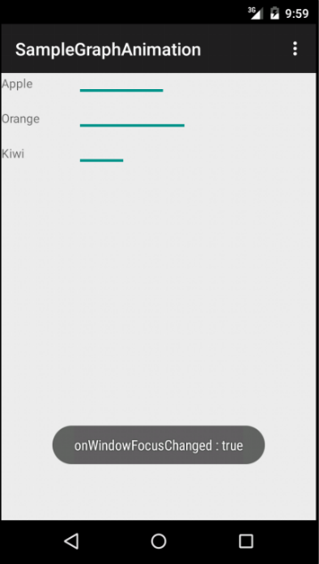
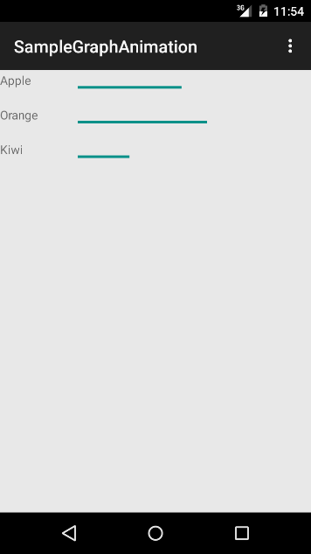
그래프 애니메이션 만들기 예제
그래프 애니메이션 만들기
예제
그래프에 애니메이션 적용
메인 액티비티를 위한
XML 레이아웃 정의
애니메이션 액션 정의
XML 레이아웃 정의
<scale> 태그로 애니메이션 액션 정의
메인 액티비티 코드 작성
데이터를 이용해 그래프 작성
애니메이션 적용
8. 그래프 애니메이션 만들기

Slide 82
레이아웃 만들기
<LinearLayout xmlns:android="http://schemas.android.com/apk/res/android"
android:layout_width="match_parent"
android:layout_height="match_parent"
android:orientation="vertical"
>
<LinearLayout
android:id="@+id/mainLayout"
android:layout_width="match_parent"
android:layout_height="match_parent"
android:orientation="vertical"
>
</LinearLayout>
</LinearLayout>
1
프로그레스바들을 추가할 레이아웃
XML 레이아웃에는 두 개의 레이아웃만이 들어 있으며 이 중 내부에 있는 레이아웃의 ID를 mainLayout으로 지정해 놓았음
이 레이아웃에 각 데이터와 프로그레스바를 추가
8. 그래프 애니메이션 만들기

Slide 83
애니메이션 액션 XML
<?xml version="1.0"encoding="utf-8"?>
<set xmlns:android="http://schemas.android.com/apk/res/android">
<scale android:fromXScale="0.0"android:toXScale="1.0"
android:fromYScale="1.0"android:toYScale="1.0"
android:pivotX="0%p"android:pivotY="50%p"
android:duration="3000"
/>
</set>
fromYScale과 toYScale 속성의 값이 모두 “1.0”이므로 이 속성은 효과가 없음
fromXScale과 toXScale 속성의 값에 따라 대상의 크기가 0에서부터 원래 크기까지 확대되는 효과를 볼 수 있음
8. 그래프 애니메이션 만들기

Slide 84
메인 액티비티 코드 만들기 (계속)
화면에 보이는 시점에 애니메이션 시작
public void onWindowFocusChanged(boolean hasFocus) {
super.onWindowFocusChanged(hasFocus);
if (hasFocus) {
growAnim.start();
} else {
growAnim.reset();
}
}
8. 그래프 애니메이션 만들기

Slide 85


실행 화면
[프로그레스바로 만든 그래프에 애니메이션 효과를 적용한 화면]
8. 그래프 애니메이션 만들기

Slide 86
참고 문헌
[ References]
기본 서적
2016, 정재곤, “Do it! 안드로이드 앱 프로그래밍(개정3판)”, 이지스퍼블리싱(주)
Android Website
  http://www.android.com/
Google Developer’s Conference
  http://code.google.com/events/io/
Android SDK Documentation
References

